Slide 1
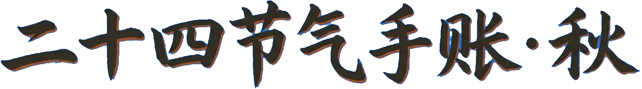
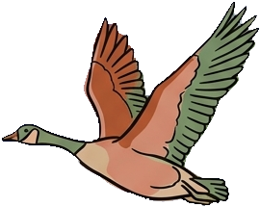


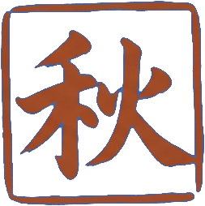
二十四节气 手账·秋
立秋到霜降 六个可以分别过的日子
2026.8.7 — 2026.10.23
日期与三候原文均有出处，见末页
秋天不是一整块，它有六个可以分别过的日子。
Notes:
先别急着翻。秋天在我们嘴里常常是一整块东西，一说就是"入秋了"。可它其实是分段走的，从八月七号一直排到十月二十三号，中间有六个各自不同的日子。这本手账就照着这六站往下走，每一站给你确切的时间、当时的物候原文、一条老习俗，还有一件你今天就能去做的事。所有日期和候文都能查到出处，最后一页会全部列给你。

Slide 2
引子
一个节气，三候
节气不只是日期 它自带一套五天 一变的物候观察
五日为一候，三候为一气
一候
二候
三候
三候原文出自元代吴澄《月令七十二候集解》
2016 年 11 月 30 日，二十四节气 列入联合国教科文组织人类非物质 文化遗产代表作名录。
每站：日期 · 三候 · 习俗 · 一件能做的事
Notes:
在开始之前，先说清楚节气到底是什么。它不只是日历上的一个红字，它自带一套观察方法：五天算一候，三候合成一个节气，也就是说每个节气里都有三次细微的变化被古人记了下来。这套记录来自元代吴澄整理的《月令七十二候集解》，一直用到今天。二零一六年十一月三十号，二十四节气被列入联合国教科文组织的人类非物质文化遗产代表作名录，它是一份被正式承认的时间知识。接下来每一站，我都按同样的四件事给你：日期、三候、习俗，还有能做的事。

Slide 3

总览
秋天的六站
立秋
1
8月7日 19:43
处暑
2
8月23日 10:19
白露
3
9月7日 22:41
秋分
4
9月23日 08:05
寒露
5
10月8日 14:29
霜降
6
10月23日 17:38
交节时刻均为东八区时间
农历对照日期：NO DATA （未取到权威逐条数据，不作推算）
Notes:
这是秋天的全图。六站沿着一条路线依次落下来：立秋在八月七号晚上十九点四十三分，处暑八月二十三号上午十点十九分，白露九月七号夜里二十二点四十一分，秋分九月二十三号早上八点零五分，寒露十月八号下午十四点二十九分，霜降十月二十三号傍晚十七点三十八分。相邻两站差不多隔半个月。这些时刻都是东八区时间。农历的逐条对照我没有找到足够权威的数据，所以这里标的是"没有数据"，宁可空着也不推算。

Slide 4
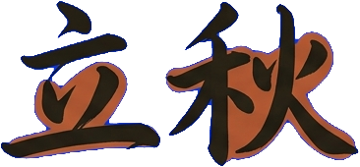



1
第一站
立秋
2026年8月7日 19:43
一候·凉风至
二候·白露降
三候·寒蝉鸣
习俗
立秋悬秤称人，与立夏比 轻重，瘦了要贴秋膘；南 方啃秋，多吃西瓜防秋燥
秤一秤，别急着进补， 先把西瓜的最后一口啃完
Notes:
第一站，立秋，八月七号晚上十九点四十三分。名字里有个秋字，可暑气一点没走。它的三候说得很实在：先是凉风至，风里第一次带凉意；然后白露降，早晨草上开始有水汽；最后寒蝉鸣，蝉声变了调子。民间在这天称人，跟立夏时候的体重比一比，瘦了就该补，这叫贴秋膘；南方则是啃秋，专挑这天多吃西瓜，防秋燥。所以这一站的建议特别简单：先秤一秤，别急着进补，把西瓜的最后一口啃完再说。

Slide 5
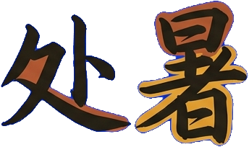

第二站
处暑
2026年8月23日 10:19
暑气到此为止
一候
二候
三候
鹰乃祭鸟
天地始肃
禾乃登
习俗
吃鸭子——处暑送鸭，无病各家； 傍晚放一盏河灯，悼念逝者，也 祝家里安康。
暑气打包退场，找个傍晚 去水边，把一盏灯放走
Notes:
第二站，处暑，八月二十三号上午十点十九分。处是终止的意思，暑气到这里正式收工。三候是鹰乃祭鸟、天地始肃、禾乃登：鹰开始大量捕猎，天地的气象转向肃杀，谷子也熟了。这个节气有两件事最有意思，一件在餐桌上，一件在水边。餐桌上是吃鸭子，江苏一带做好了还要给邻居端一碗，谚语说处暑送鸭，无病各家；水边是放河灯，一盏荷花灯顺水漂走，既是给逝去的人的一点惦念，也是给活着的人求个平安。所以这天找个傍晚去水边，把一盏灯放走。

Slide 6
呼吸页
秋天的颜色
立秋 · 瓜瓤红
处暑 · 鸭黄
白露 · 露水青
秋分 · 稻穗金
寒露 · 菊花黄
霜降 · 霜白
秋天的颜色是一路凉下去的
颜色是这本手账的说法，不是节气本身的规定
Notes:
中间歇一口气。如果把这六站的颜色排成一条带子，你会看到秋天其实是一路凉下去的：立秋还是瓜瓤那种红，处暑转成鸭黄，白露开始泛出露水的青，秋分是稻穗的金，寒露压成菊花的黄，到霜降就只剩下霜白了。要说明的是，这些颜色是这本手账自己的说法，不是节气本身的规定，你完全可以换成你眼睛里看到的那几种。

Slide 7
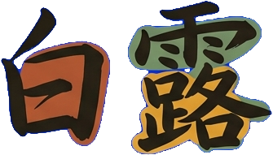
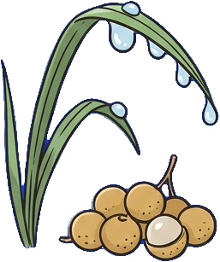

第三站
白露
2026年9月7日 22:41
自北而南
一候 · 鸿雁来
二候 · 玄鸟归
三候 · 群鸟养羞
习俗
春茶苦，夏茶涩，要喝茶秋白 露；福州白露必吃龙眼。
早晚加一件，泡一壶秋白露 看看院子里的露水结在哪
Notes:
第三站，白露，九月七号夜里二十二点四十一分。到这一站，天气真正凉了，而且是从天上先动起来的。三候是鸿雁来、玄鸟归、群鸟养羞：大雁自北而南飞过来，燕子往南走，其余的鸟开始存粮准备过冬。人这边也在做同样的事，只不过换成了茶和果子。民谚说春茶苦，夏茶涩，要喝茶秋白露；福州更直接，白露必吃龙眼。所以这一站的建议是，早晚给自己加一件衣服，泡一壶秋白露，顺便看看院子里的露水到底结在哪儿。

Slide 8
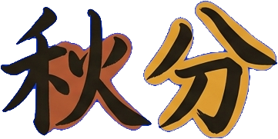

第四站
秋分
2026年9月23日 08:05
昼
夜
一候雷始收声 · 二候蛰虫坯户 · 三候水始涸
习俗
秋祭月、送秋牛、吃秋菜喝秋汤； 秋分到，蛋儿俏——竖个蛋。
中国农民丰收节
2018 年起，农历秋分被定为中国农民 丰收节，第一个在国家层面专门为农 民设立的节日。
昼夜一样长，去菜场逛逛
Notes:
第四站，秋分，九月二十三号早上八点零五分。这一天昼和夜刚好一样长，之后夜就要开始变长了。三候是雷始收声、蛰虫坯户、水始涸，雷收了，虫开始封洞，水开始退。老习俗里有秋祭月、送秋牛、吃秋菜喝秋汤，还有一个特别适合拍照的：秋分到，蛋儿俏，找个新鲜鸡蛋在桌上把它竖起来。而从二零一八年起，农历秋分被定为中国农民丰收节，这是第一个在国家层面专门为农民设立的节日。所以这天，昼夜一样长的时候，去菜场逛一逛。

Slide 9

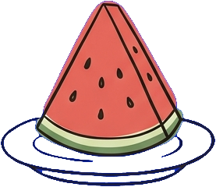
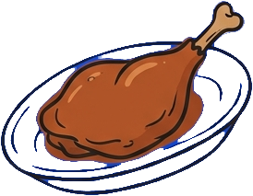
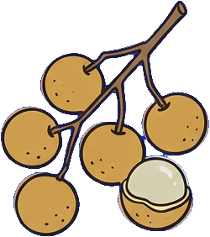
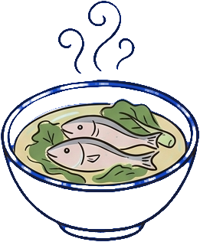
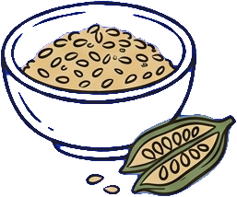
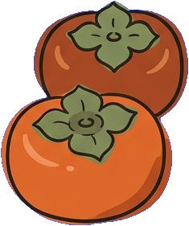
呼吸页
秋天吃什么
立秋 · 西瓜
处暑 · 鸭
啃秋防秋燥
处暑送鸭
白露 · 龙眼
秋分 · 秋汤
福州必吃
岭南滚汤
寒露 · 芝麻
霜降 · 柿子
寒露吃芝麻
霜降吃灯柿
六站各有一件当季的东西 照单买就行
Notes:
再歇一口气，把六站的吃法摆到一起。立秋是西瓜，为的是啃秋防秋燥；处暑是鸭子，处暑送鸭，无病各家；白露是龙眼，福州人那天必吃；秋分是秋菜滚的那碗汤，岭南叫它秋汤；寒露是芝麻；霜降是柿子。六站各有一件当季的东西，照着这张单子去买就行。

Slide 10
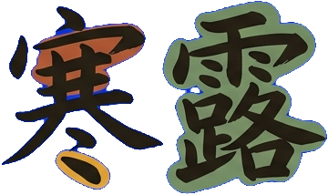


第五站
寒露
2026年10月8日 14:29
三候 · 菊有黄花
二候 · 雀入大水为蛤
一候 · 鸿雁来宾
同是露：白露是降，寒露是寒，下一站 就结霜了。
习俗
寒露吃芝麻；近重阳，登高、 赏枫、饮菊花酒。
把凉鞋收起来，登一次高
Notes:
第五站，寒露，十月八号下午十四点二十九分。白露和寒露听着像，其实是一冷一暖两个刻度：同样是露，白露说的是降，寒露说的是寒，再往前一站就该结霜了。三候是鸿雁来宾、雀入大水为蛤、菊有黄花，雁这时候已经是最后一批客人，菊花正开。习俗上有寒露吃芝麻的说法，又因为挨着重阳，登高、赏枫、饮菊花酒都在这几天。所以这一站，把凉鞋收起来，找个天好的日子登一次高。

Slide 11
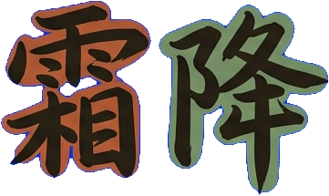

第六站
霜降
2026年10月23日 17:38
草木黄落
虫也睡了，秋天到此收尾
一候豺乃祭兽 · 二候草木黄落 · 三候蛰虫咸俯
习俗
柿子皮薄肉多，霜降吃灯柿， 不会流鼻涕；登高山，赏菊花。
秋天最后一站，买几只柿子 给秋天收个尾
Notes:
第六站，霜降，十月二十三号傍晚十七点三十八分，秋天的最后一站。三候是豺乃祭兽、草木黄落、蛰虫咸俯，草木黄了往下落，虫子也全都伏下去睡了。这个时候柿子刚好熟透，皮薄肉多味道最好，民谚说霜降吃灯柿，不会流鼻涕；讲究一点的会去登高山、赏菊花，给秋天做个正式的收尾。所以这一站很好办：买几只软柿子，给秋天收个尾。

Slide 12
合起来看
六站一览
节气
2026年日期
三候
立秋
8月7日 19:43
凉风至·白露降 寒蝉鸣
处暑
8月23日 10:19
鹰乃祭鸟·天地始肃 禾乃登
白露
9月7日 22:41
鸿雁来·玄鸟归 群鸟养羞
秋分
9月23日 08:05
雷始收声·蛰虫坯户 水始涸
寒露
10月8日 14:29
鸿雁来宾·雀入大水为蛤 菊有黄花
霜降
10月23日 17:38
豺乃祭兽·草木黄落 蛰虫咸俯
时刻为东八区时间；三候依《月令七十二候集解》
六个日期、十八条候 一张表抄走
Notes:
把六站合起来看，就是这一张表。左边是节气，中间是二零二六年的确切日期和时刻，右边是每一站的三候原文，一共十八条。你可以直接抄进自己的本子里，或者拍下来存着。需要说明两件事：所有时刻都是东八区时间；三候的写法依《月令七十二候集解》，别的传本会有一两个字的异写，比如菊有黄花也写作菊有黄华，都不算错。

Slide 13
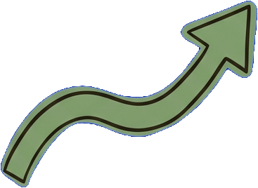
收尾
挑一站，过一次
立秋 · 啃个瓜
处暑 · 放盏灯
白露 · 泡壶茶
秋分 · 逛趟菜场
寒露 · 登次高
霜降 · 买几只柿子
2026年11月7日 17:52 立冬 秋天就交班了
别等下一个秋天 挑一站，照着过一次
Notes:
读到这里，最容易发生的事是合上就忘。所以给你一份清单：立秋啃个瓜，处暑放盏灯，白露泡壶茶，秋分逛趟菜场，寒露登次高，霜降买几只柿子。六件事，一件也不难。而且是有期限的——二零二六年十一月七号下午十七点五十二分立冬，秋天就交班了。别等下一个秋天，挑一站，照着过一次。

Slide 14
来源
这些说法从哪来
交节时刻
香港天文台 二十四节气日期及时间资料
hko.gov.hk
三候原文
维基百科 七十二候
zh.wikipedia.org · 依《月令七十二候集解》
习俗与时令食物
北京市园林绿化局 二十四节气科普
yllhj.beijing.gov.cn
中国气象网 二十四节气·秋分
cma.gov.cn
制度背景
中国政府网 中国农民丰收节
gov.cn
文化和旅游部 二十四节气列入人类非遗名录
mct.gov.cn
农历对照日期未取到权威逐条数据，本手账标 NO DATA，不作推算。
Notes:
最后交代出处。交节的日期和时刻来自香港天文台公开的二十四节气数据；三候原文依《月令七十二候集解》，可以在维基百科的七十二候条目查到完整对照；习俗和时令食物主要参考北京市园林绿化局的节气科普和中国气象网的秋分专题；中国农民丰收节的设立和二十四节气入选人类非遗名录这两件事，分别来自中国政府网和文化和旅游部。还有一件事要说明：农历的逐条对照日期没有取到足够权威的数据，这本手账里标的是没有数据，不作推算。

